Slide 1

Το παράδοξο της ευτυχίας
“Οι φίλοι σου είναι πιο χαρούμενοι από εσένα”

Slide 2
Οι κοινωνικές σχέσεις
Ο άνθρωπος χαρακτηρίζεται ως ένα κοινωνικό ων, το οποίο πάντα είχε ως σκοπό την κοινωνικοποίηση του.
Στις μέρες μας βασικός τρόπος κοινωνικοποίησης είναι τα μέσα κοινωνικής δικτύωσης (Twitter, Facebook).
Βασικό πρόβλημα των μέσων δικτύωσης είναι πως οι δημοσιεύσεις των χρηστών απέχουν από την πραγματικότητα, καθώς προβάλλουν έναν ουτοπικό τρόπο ζωής ,οδηγώντας σε μια υποσυνείδητη σύγκριση ανάμεσα στην πραγματική ζωή και στα πρότυπα που προβάλλονται .
Οι χρήστες των κοινωνικών δικτύων θεωρούν πως η ζωή τους δεν είναι τόσο ενδιαφέρουσα και σημαντική.

Slide 3
Οι αναρτήσεις στο twitter
Σκοπός της έρευνας είναι μετά από χαρακτηρισμό των tweets σε ευχάριστα ή δυσάρεστα να κατανοήσουμε αν ισχύει το παράδοξο της ευτυχίας.
Η έρευνα πραγματοποιήθηκε ανάμεσα σε 34.520.009 χρήστες του twitter με συνολικό αριθμό tweets 81,9 εκατομμύρια.

Slide 4
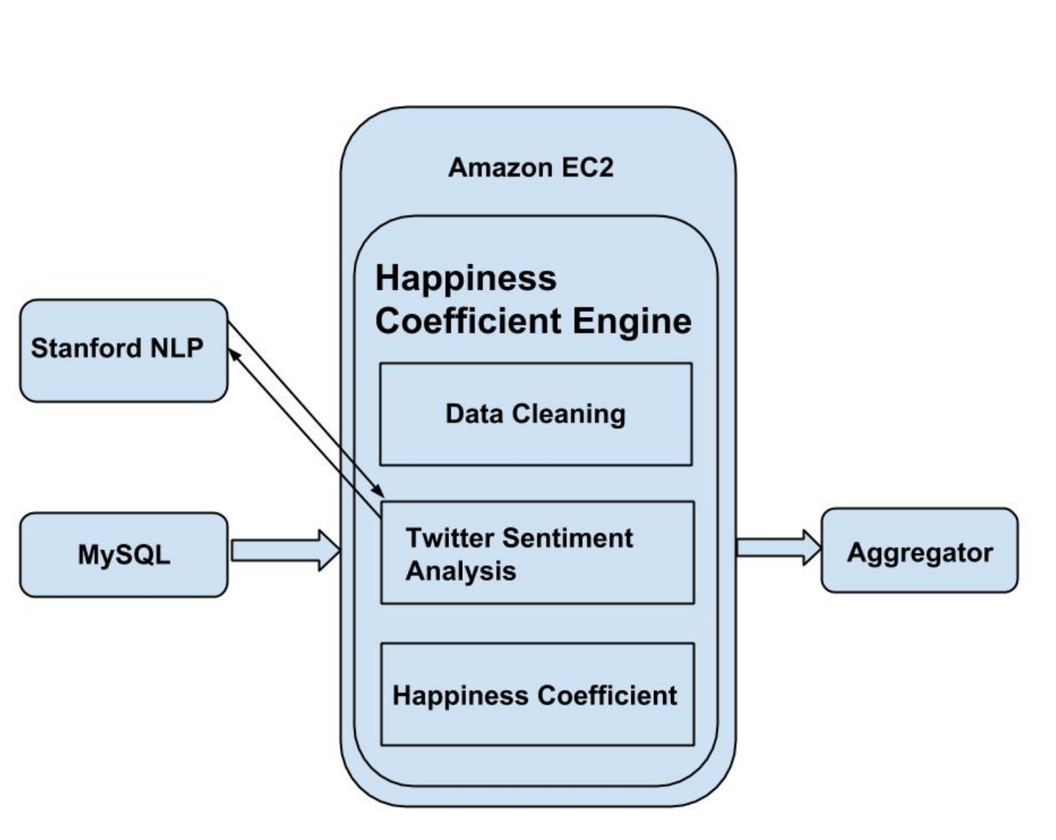
Ο αλγόριθμος αξιολόγησης των αναρτήσεων

Slide 5
1. Φιλτράρισμα αναρτήσεων: Για την ορθή λειτουργία του αλγόριθμου θα πρέπει να αφαιρεθούν λέξεις που δεν δηλώνουν κάποιο συναίσθημα, να κατηγοριοποιηθούν άτυπες λέξεις που χρησιμοποιούνται στην καθομιλουμένη και σύμβολα(emoticons) σε χαρούμενα ή δυσάρεστα.
2. Επιλογή κατάλληλου εργαλείου: Για το Sentiment calculation χρησιμοποιείται το Stanford NLP, αφού είναι εύκολο στην χρήση, αρκετά αποδοτικό (80% ακρίβεια) και δωρεάν.

Slide 6
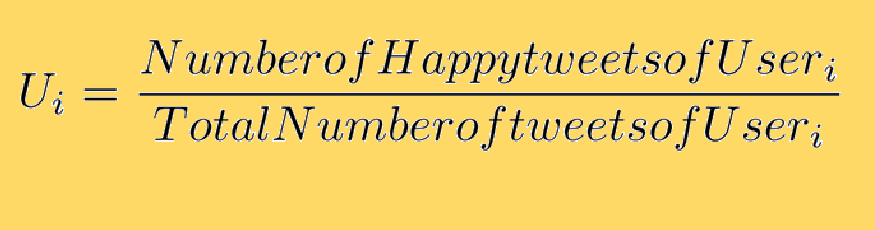
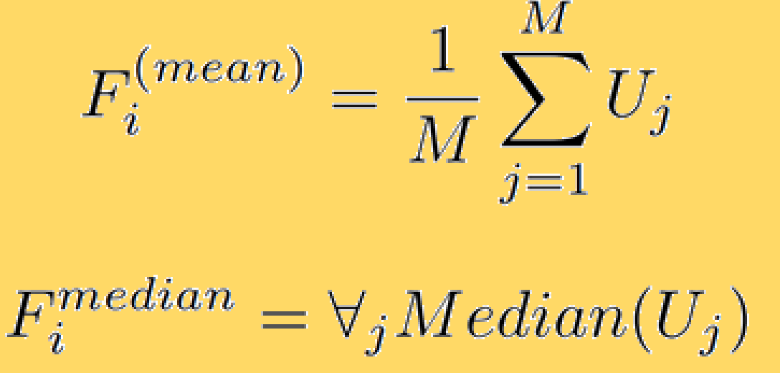
Τελική αξιολόγηση
Σύμφωνα με τα στοιχεία που επιστράφηκαν από τον αλγόριθμο συγκρίνονται τα χαρούμενα tweets με το συνολικό αριθμό tweets του κάθε χρήστη.

Slide 7
Συμπέρασμα
Το παράδοξο της ευτυχίας επαληθεύεται σε ποσοστό 73% των χρηστών του Twitter, ενώ το παράδοξο της δυστυχίας επαληθεύεται σε ποσοστό 23% των χρηστών.
Συνεπώς, εάν νιώθεις πως νιώθεις πως οι ζωές των φίλων σου είναι πιο συναρπαστικές από την δική σου, θυμήσου πως και εκείνοι βρίσκονται στην κατάσταση με εσένα.

